Slide 1


Projet C – Buckshot Roulette
BERA FLORIAN, DESCAMPS SAMUEL, ANDRES ELRIC, DUMAS LOUP

Slide 2

INTRODUCTION
Notes:
Objectif: Développement d'un jeu de tir basé sur la mécanique de la roulette russe, en utilisant la bibliothèque SDL2 pour la gestion des graphismes, des images, et des polices de caractères.

Slide 3
ORGANISATION DE L’ÉQUIPE
Florian : Développeur interface graphique
Samuel : Développeur fonctions du jeu
Elric : Chef de projet, gestion de la cohésion et des rôles
Loup : Testeur

Slide 4
BIBLIOTHÈQUES UTILISÉES
SDL2
SDL image
SDL ttf
Notes:
SDL2: Gestion de la fenêtre, des événements et du rendu graphique.
SDL_image: Chargement et manipulation des images.
SDL_ttf: Rendu de texte avec des polices TrueType.

Slide 5
INTERFACE GRAPHIQUE
Page d’accueil:
Titre du jeu
3 boutons
Scoreboard:
Affichage de la sauvegarde
Bouton retour
Interface du jeu:
3 colonnes
8 emplacements d’objets
Fusil de chasse
Statut du jeu

Slide 6
PROBLÈMES RENCONTRÉS
Interface graphique
Relier les pages entre elles
Gestion des clics de souris
Rotation du fusil de chasse
Implémentation du jeu
Prise en compte toutes les possibilités → Tester
Gestion des évènements
Fermeture de la page JEU

Slide 7
AMÉLIORATIONS POSSIBLES
Ajout de sons
Boutique de cosmétiques avec la monnaie du jeu
Plus d’effets visuels
Nouveaux objets
Fenêtre pour insérer le pseudonyme

Slide 8
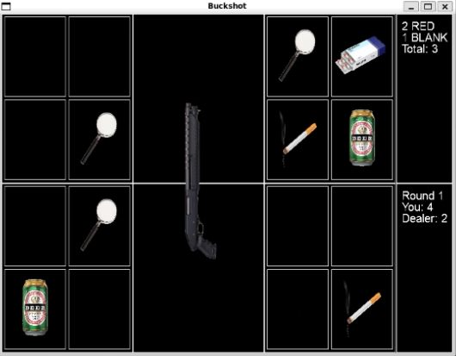
DÉMONSTRATION

Slide 9

MERCI DE VOTRE ATTENTION
Contact :
elric.andres@isen.yncrea.fr

